Slide 1
第23讲 文件
Notes:
课堂练习：#228. 图书管理系统—数据读入

Slide 2
内容要点
文件
  文件的概念
  文件指针
  文件的打开与关闭
  文件的读写
  文件的定位
工程

Slide 3

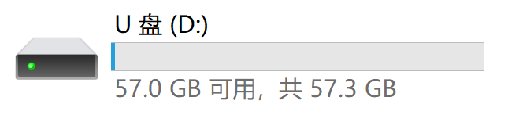
文件
文件: 存储在外存储器上的数据集合。
保存在变量和数组中的数据是暂时的
大量的数据保存到文件实现永久存储
写
读
硬盘
内存
内存：断电即失，空间偏小（如64GB）
硬盘：断电仍在，空间较大（如1TB）
Notes:
内存：断电即失，有大小限制（排序）

Slide 4
如何完成下面任务？
将结构体数组中的学生信息存入到文件中
将文件中的学生信息读入到结构体数组
命令行实现文件的复制
文件操作！
Notes:
先回顾printf/scanf, puts/putc, gets/getc
会多出来read/write

Slide 5
文件的概念
文件（file）一般指存储在外部介质上数据的集合。操作系统是以文件为单位对数据进行管理的。
数据的层次结构
…………
…………
……
文件
WangHai
21
M
78
89
83
记录
LiFei
21
F
76
88
85
ZhaoXin
21
M
81
86
79
字段
01011100
字节
1
位
001000111001001111010110011011100100100100111101101011101001011

Slide 6
文件的读写：缓冲文件系统
系统在内存中开辟一块缓冲区以便慢速的外设与其成块地进行数据交换。
向磁盘(文件)输出数据：
  数据→缓冲区，装满缓冲区后→磁盘文件。
从磁盘(文件)读入数据：
  先一次性从磁盘文件将一批数据输入到缓冲区，
  然后再从缓冲区逐个数据读入到变量。
外储存器
缓存
建立缓存：fopen() “打开文件”
清空缓存：fclose() “关闭文件”
硬盘
内存
Notes:
类似旅游等一个大巴车满了就发车
C标准采用缓冲文件系统处理来数据文件，系统自动在内存区为程序中每一个正在使用的文件开辟一个文件缓冲区， 其大小由编译系统确定。
在向文件输出数据时，它就作为输出缓冲区
在从文件输入数据时，它就作为输入缓冲区
文件缓冲区目的是节省存取时间、提高效率
从内存向磁盘导出数据：必须先送到内存中的缓冲区，装满缓冲区后才一起送到磁盘去
从磁盘向内存导入数据：一次从磁盘文件将一批数据填充满内存缓冲区，然后再从缓冲区逐个地将数据送到程序数据区给程序变量

Slide 7
文件的打开与关闭
在对文件读写之前，应该“打开”该文件；在使用结束之后，应该“关闭”该文件
  打开文件：为文件建立相应的信息区(用来存放有关文件的信息)和文件缓冲区(用来暂时存放输入输出的数据)，指定一个指针变量指向该文件，建立起指针变量与文件之间的联系
  关闭文件清空缓存：撤销文件信息区和文件缓冲区，使文件指针变量不再指向该文件，显然就无法进行对文件的读写了
FILE * fopen ( const char * filename, const char * mode);
int fclose ( FILE * stream );
Notes:
虽然fwrite了，但是这个只是写到缓冲区，如果没有fclose可能文件里面少了一些内容
Filename：不然是包括目录结构的完整路径，不然是当前目录下。”D:\\Test\\a.txt”

Slide 8
文件名 char * filename
文件标识：文件路径+文件主干名+文件后缀
  文件路径表示文件在外部存储设备中的位置
  文件后缀用来表示文件的性质
FILE * fopen (const char * filename, const char * mode);
filename情况一：包含完整路径，如“D:\\Temp\\test.txt”
filename情况二：不写完整路径，默认从代码文件所在路径查找，如“test.txt”
Windows平台
Linux平台
D:\CC\temp\file1.dat
↓ ↓ ↓
文件路径 文件主干名 文件后缀
/home/student/file1.dat
↓ ↓ ↓
文件路径 文件主干名 文件后缀
Notes:
在字符串里面\要写成\\（转移字符）
文件名主干的命名规则遵循标识符的命名规则
在程序设计中，主要用到两类文件
程序文件：包括源程序文件(后缀为.c/.cpp)、目标文件(后缀为.obj或.o)、静态链接库（后缀为.lib或.a）、动态链接库（后缀为.dll或.so）、可执行文件(后缀为.exe或无后缀)。这种文件的内容是程序代码。
数据文件：文件的内容不是程序，而是供程序运行时读写的数据，如在程序运行过程中输出到磁盘(或其他外部设备)的数据，或在程序运行过程中供读入的数据。如一批学生的成绩数据、货物交易的数据等

Slide 9
文件使用方式 const char * mode
使用方式 | 含义 | 若文件不存在 | 若文件存在
“r”（只读） | 为了输入数据，打开一个已存在的文本文件 | 出错 | 成功
“w”（只写） | 为了输出数据，打开一个文本文件 | 建立新文件 | 删除并重新建立
“a”（追加） | 向文本文件尾添加数据 | 出错 | 文件读写位置标记移到文件末尾
“rb”（只读） | 为了输入数据，打开一个二进制文件 | 出错 | 成功
“wb”（只写） | 为了输出数据，打开一个二进制文件 | 建立新文件 | 删除并重新建立
“ab”（追加） | 向二进制文件尾添加数据 | 出错 | 文件读写位置标记移到文件末尾
“r+”（读写） | 为了读和写，打开一个文本文件 | 出错 | 成功
“w+”（读写） | 为了读和写，建立一个新的文本文件 | 建立新文件 | 删除并重新建立
“a+” (读写） | 为了读和写，打开一个文本文件 | 出错 | 文件读写位置标记移到文件末尾
“rb+”（读写） | 为了读和写，打开一个二进制文件 | 出错 | 成功
“wb+”（读写） | 为了读和写，建立一个新的二进制文件 | 建立新文件 | 删除并重新建立
“ab+”（读写） | 为读写打开一个二进制文件 | 出错 | 文件读写位置标记移到文件末尾
Notes:
有12种文件使用方式，其中有6种是在第一个字母后面加了字母b的，表示二进制方式打开。没加b，原样读写数据；有加b，写入时\n转换为\r\n；读取时\r\n转换为\n
有b: fwrite写入时, 原原本本的写入数据.
没b: fwrite写入时, \n会转成\r\n写入数据
+既可以读又可以写，打开方式不同
Windows \r\n
Linux \n

Slide 10
文件的分类
文件的分类（按存储形式分）
  文本文件
    数据被作为字符，并以字符的二进制编码形式保存。
    举例
整数
1234
‘1’
‘2’
‘3’
‘4’
把4个字符的二进制编码写入文件中
00110001 00110010 00110011 00110100

Slide 11
文件的分类
文件的分类（按存储形式分）
  二进制文件
    以数据在内存中的二进制形式保存。
    举例
整数
1234
把值1234的二进制编码写入文件中
00000100 11010010
Notes:
12345这个数呢？编码方式要对
\0的问题

Slide 12
fopen( )举例
打开文件
  举例
    其意义是在当前目录下打开文件filea.dat，文件的使用方式为“只读”，并使fp指向该文件。
  举例
    其意义是打开c盘根目录下的文件fileabc.dat，这是一个二进制文件，只允许按二进制方式进行读操作。
    两个反斜线“\\”中的第一个表示转义字符，第二个表示根目录。
FILE *fp;
fp = fopen("filea.dat", "r");
FILE *fpabc;
fpabc = fopen(“c:\\fileabc.dat", "rb");

Slide 13
fopen与fclose的返回值
FILE * fopen ( const char * filename, const char * mode);
FILE是文件指针
如果不能实现“打开”的任务，fopen函数将会带回一个空指针值NULL
思考：什么情况下会不能打开呢？
int fclose ( FILE * stream );
    操作正常返回0，否则返回EOF（是在stdio.h文件中定义的符号常量，值为-1）。
如果不关闭文件，将会丢失数据，并且一个C程序能同时打开的文件数有限，应该养成在使用完文件后关闭文件的习惯。
Notes:
虽然fwrite了，但是这个只是写到缓冲区，如果没有fclose可能文件里面少了一些内容
Filename：不然是包括目录结构的完整路径，不然是当前目录下。”D:\\Test\\a.txt”
一般需要FILE *fp = fopen(..); if(fp!=NULL)

Slide 14
文件操作
文件操作的一般步骤
/* 定义声明文件指针 */
FILE *fp;
/* 打开文件 */
fp = fopen("文件名", "r");
/* 判断是否打开文件 */
if (fp == NULL) {
/* 当文件打开失败时的处理 */
}
/* 对文件进行读写操作 */
/* 关闭文件 */
fclose(fp);

Slide 15
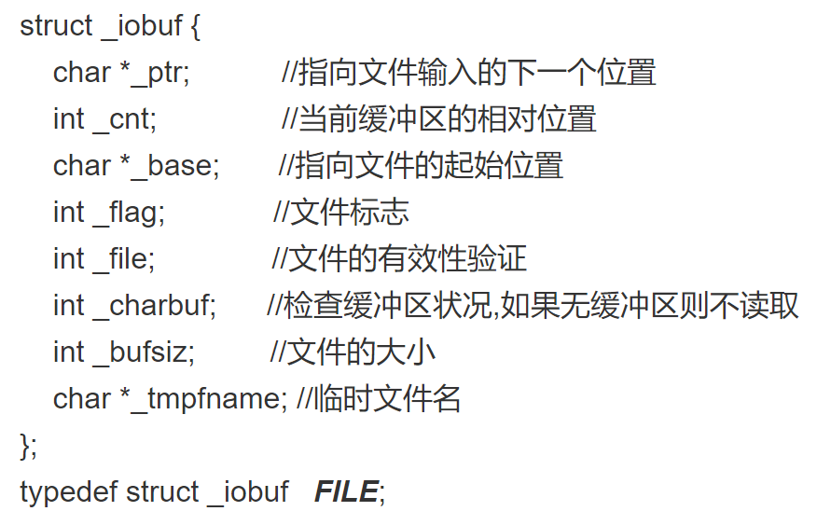
文件指针 FILE *
文件信息结构体
  每个被使用的文件都在内存中开辟一存储区存放其相关信息（如文件的名字、文件状态及文件当前读写位置等）
  这些信息用一个结构体变量保存，该结构体类型的名字是 FILE，由系统声明
Notes:
fopen返回的文件指针只是给c语言库函数的参数使用的

Slide 16
文件的读写：数据流
输入输出是数据传送过程，数据如流水一样从一处流向另一处，因此常将输入输出形象地称为流(stream)，即数据流。流表示了信息从源到目的端的流动。
读完/写完数据
指针自动向后流
char * _ptr
Notes:
把标准输入和标准输出理解为特殊的文件，理解起来就容易了
输入操作时，数据从文件流向计算机内存
在输出操作时，数据从计算机流向文件(如打印机、磁盘文件)
在C语言把文件看作一个字符(或字节)的序列，即由一个一个字符（或字节）的数据顺序组成。一个输入输出流就是一个字符流或字节流。

Slide 17
文件的读写：数据流
输入输出是数据传送过程，数据如流水一样从一处流向另一处，因此常将输入输出形象地称为流(stream)，即数据流。流表示了信息从源到目的端的流动。
为了简化用户对输入输出设备的操作，使用户不必去区分各种输入输出设备之间的区别，操作系统把各种设备都统一作为文件来处理。程序中可以使用3个标准的流文件——标准输入流（stdin）、标准输出流（stdout）和标准出错输出流（stderr）。程序开始运行时系统会自动打开这3个标准流文件（都可以作为FILE *使用）
读完/写完数据
指针自动向后流
char * _ptr
思考：freopen(“data1.in”,“r”,stdin); 在做什么？
Notes:
把标准输入和标准输出理解为特殊的文件，理解起来就容易了
输入操作时，数据从文件流向计算机内存
在输出操作时，数据从计算机流向文件(如打印机、磁盘文件)
在C语言把文件看作一个字符(或字节)的序列，即由一个一个字符（或字节）的数据顺序组成。一个输入输出流就是一个字符流或字节流。

Slide 18
字符的读写
文件位置指针
  文件型数据结构中，用文件位置指针指向当前对文件进行读写操作的位置。
    在文件打开时，该指针总是指向文件的第一个字节。读写文件时，每读写一个字符后，该位置指针的值会自动加1，指向下一个字符。
    改变位置指针的值，也就改变了下一次读写操作在文件中执行时的位置。
文件位置指针

Slide 19
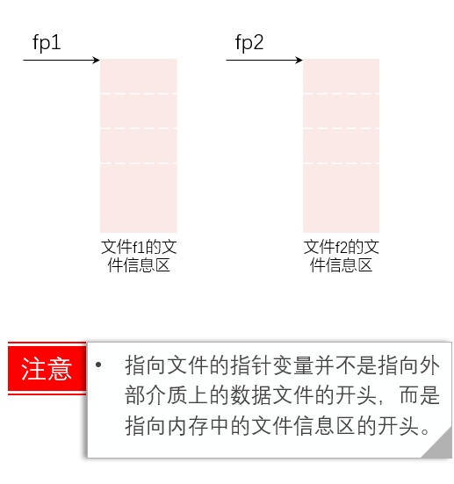
文件指针 FILE *
文件信息结构体
  每个被使用的文件都在内存中开辟一存储区存放其相关信息（如文件的名字、文件状态及文件当前读写位置等）
  这些信息用一个结构体变量保存，该结构体类型的名字是 FILE，由系统声明
文件指针（指向文件的指针）
  程序通过 FILE类型指针建立和文件的联系
  进行关于文件的一切操作
  定义形式：
    FILE *指针变量名;
  举例：
    定义了一个结构体FILE类型的指针变量：fp。
    可以使fp指向某一个文件的文件信息区，通过该文件信息区中的信息就能够访问该文件。也就是说，通过文件指针变量能够找到与它关联的文件。
FILE *fp1, *fp2;
Notes:
fopen返回的文件指针只是给c语言库函数的参数使用的

Slide 20
文件读写操作函数一览表
分类 函数名 功能
1. 文本文件 fscanf()从指定文件按格式输入数据
读写 fprintf()按指定格式将数据写到指定文件中
fgets()从指定文件读取字符串
fputs()把字符串输出到指定文件
fgetc(),getc()从指定文件取得一个字符
fputc(),putc()把字符输出到指定文件
2. 二进制 fread()从指定文件中读取数据项
文件 fwrite()把数据项写到指定文件中
读写
Notes:
选学：
getw()从指定文件读取一个字（int型）
putw()把一个字输出到指定文件

Slide 21
文本文件读写库函数
int fgetc(FILE *stream)
fprintf(文件指针, 格式字符串, 输出表列);
若执行成功，则返回写入字符的个数，否则返回一个负数。
fscanf(文件指针, 格式字符串, 输出表列);
若执行成功，则返回读入的参数个数；执行失败，则返回EOF。
函数调用形式 | 功能 | 返回值
fgetc(fp) | 从fp指向的文件读入一个字符 | 读成功，带回所读的字符，失败则返回文件结束标志EOF(即-1)
fputc(ch,fp) | 把字符ch写到文件指针变量fp所指向的文件中 | 写成功，返回值就是输出的字符；写失败，则返回EOF（即-1）
fgets(str,n,fp) | 从fp指向的文件读入一个长度为(n-1)的字符串，存放到字符数组str中，在最后加一个′\0′ | 读成功，返回地址str，失败则返回NULL。在读完n－1个字符之前遇到换行符\n或文件结束符EOF，读入即结束。与gets不同，fgets将所遇到的换行符\n也作为一个字符读入。
fputs(str,fp) | 把str所指向的字符串写到文件指针变量fp所指向的文件中 | 写成功，返回0；写失败，则返回EOF（即-1）
注：fgetc/fputc, fgets/fputs, fscanf/fprintf这几个函数，均是按ASCII码方式进行输入输出。
Notes:
gets带不带\n? 试一下就知道了，不一定要记

Slide 22
二进制文件读写库函数
用fread函数从文件中读一个数据块，用fwrite函数向文件写一个数据块。在读写时是以二进制形式进行的。
在向磁盘写数据时，直接将内存中一组数据原封不动、不加转换地复制到磁盘文件上；在读入时，将磁盘文件中若干字节的内容批量读入内存。在内存与磁盘频繁交换数据的情况下，最好用fread()和fwrite()函数
fread(buffer, size, count, fp);
buffer： 是一个地址。对fread，它是用来存放从文件读入的数据的存储区的地址。对fwrite，是要把此地址开始的存储区中的数据向文件输出（以上指的是起始地址）。
size： 要读写的单位字节数。
count： 要读写多少个数据项(每个数据项长度为size)。
fp： FILE类型指针。
fwrite(buffer, size, count, fp);
两个函数的返回值是实际读取/写入的count数目。返回值小于指定的count值，则代表错误发生。
float f[10];
fread(f,4,10,fp); //从fp所指向的文件读入10个4个字节的数据，存储到数组f中
fwrite(f, 4, 10, fp); //向fp所指向的文件写入10个4个字节的数据，数据来源于数组f
Notes:
一般的文本文件不能这么读，必须是当初fwrite按照二进制方式写进去的
二进制的数据 内存和磁盘 是一样的
好处？快
buffer是void*类型

Slide 23
文件其他操作函数一览表
分类 函数名 功能
打开文件 fopen() 打开文件
关闭文件 fclose() 关闭文件
文件定位 fseek() 改变文件位置指针的位置
rewind() 使文件位置指针重新至于文件开头
ftell() 返回文件位置指针的当前值
文件状态 feof() 若到文件末尾，函数值为真
ferror() 若对文件操作出错，函数值为真
clearerr() 使ferror和feof()函数值置零
Notes:
可以从头读一串整数（不知道多少个）嘛？可以，利用feof() 或 ferror()

Slide 24
如何完成下面任务？
将结构体数组中的学生信息存入到文件中
将文件中的学生信息读入到结构体数组
命令行实现文件的复制
文件操作！

Slide 25
1. 将学生信息输出到文件
#include <stdio.h>
#include <stdlib.h>
typedef struct
{
int sno;
char name[10];
char sex;
int age;
} Student; // 学生数据类型
int main()
{
Student stud[2] = {{2021123456, "Zhang san", 'F', 18},
{2021654321, "Li si", 'M', 19}}; //学生信息
//===TODO:补充文件存储代码将学生信息存入文件===//
return 0;
}
文本文件
二进制文件
思考：怎样存才能比较容易读回来？

Slide 26
示例代码：写入文本文件
//===补充文件存储代码将学生信息存入文件===//
FILE *fp;
if((fp = fopen("C:\\Temp\\data.txt", "w"))!=NULL){
fprintf(fp, "2\n");
for(int i=0;i<2;i++){
fprintf(fp, "\n");
fprintf(fp, "%d\n", stud[i].sno);
fprintf(fp, "%s\n", stud[i].name);
fprintf(fp, "%c\n", stud[i].sex);
fprintf(fp, "%d\n", stud[i].age);
}
}

Slide 27
示例代码：写入二进制文件
//===补充文件存储代码将学生信息存入文件===//
FILE *fp;
if((fp = fopen("C:\\Temp\\data.bin", "wb"))!=NULL){
int n = 2;
fwrite(&n, 4, 1, fp);
fwrite(stud, sizeof(Student), n, fp);
}

Slide 28
2. 将学生信息从文件输入
#include <stdio.h>
#include <stdlib.h>
#include <string.h>
typedef struct
{
int sno;
char name[10];
char sex;
int age;
} Student; // 学生数据类型
int main()
{
Student stud[2]; //学生信息
//===TODO:补充文件读入代码将学生信息存入stud结构体===//
return 0;
}
文本文件
二进制文件

Slide 29
示例代码：文本文件输入
FILE *fp;
if((fp=fopen("C:\\Temp\\data.txt", "r"))!=NULL){
int n;
fscanf(fp, "%d", &n); fgetc(fp); fgetc(fp);
for(int i=0;i<n;i++){
Student *stu = &stud[i];
fscanf(fp, "%d", &(stu->sno)); fgetc(fp);
fgets(stu->name, 10, fp);
fgetc(fp);
stu->sex = (char)fgetc(fp);
fscanf(fp, "%d", &(stu->age));
fgetc(fp);
}
}

Slide 30
void readline(FILE* fp, int n, char *s){
fgets(s, 10, fp);
int len = strlen(s);
if(s[len-1]=='\n')
s[len-1]='\0';
else
fgetc(fp);
}
int main()
{
Student stud[2]; //学生信息
FILE *fp;
if((fp=fopen("C:\\Temp\\data.txt", "r"))!=NULL){
int n;
fscanf(fp, "%d", &n); fgetc(fp); fgetc(fp);
for(int i=0;i<n;i++){
Student *stu = &stud[i];
fscanf(fp, "%d", &(stu->sno)); fgetc(fp);
readline(fp, 10, stu->name);
stu->sex = (char)fgetc(fp);
fscanf(fp, "%d", &(stu->age));
fgetc(fp);
}
}
return 0;
}

Slide 31
示例代码：二进制文件输入
int main()
{
Student stud[2]; //学生信息
FILE *fp;
if((fp=fopen("C:\\Temp\\data.bin", "rb"))!=NULL){
int n;
fread(&n, 4, 1, fp);
fread(stud, sizeof(Student), n, fp);
}
return 0;
}

Slide 32
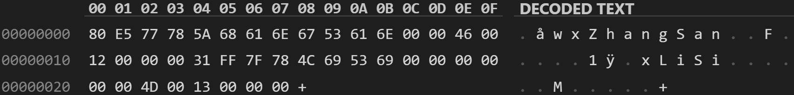
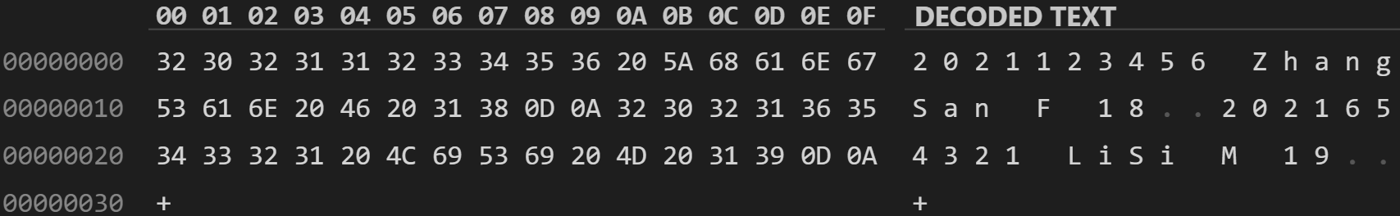
顺序读写数据文件
示例：以二进制形式进行存储的文件和以ASCII码形式存储文件
typedef struct {
int sno;
char name[10];
char sex;
int age;
} Student;
sno | name | sex | age
2021123456 | ZhangSan | F | 18
2021654321 | LiSi | M | 19
注：可在vscode中安装HexEditor插件
查看二进制文件。
(7877E580)_{H} = (2021123456)D
student.bin
student.txt

Slide 33
文件
例14-1：内存数据写入数据文件和文本文件
int main()
{
FILE *fpt, *fpb;
Student stud[2] = {{2021123456, "Zhang san", 'F', 18}, {2021654321, "Li si", 'M', 19}};
if ((fpt = fopen("student.txt", "w")) == NULL)
{ // 以读写方式创建文本文件
printf("can create file\n");
exit(0);
}
if ((fpb = fopen("student.bin", "wb")) == NULL)
{ // 以读写方式打开二进制文件
printf("cannot open file\n");
exit(0);
}
printf("%d\n", sizeof(Student));
fwrite(stud, sizeof(Student), 2, fpb);
for (int i = 0; i < 2; i++)
fprintf(fpt, "%d %s %c %d\n", stud[i].sno, stud[i].name,
stud[i].sex, stud[i].age);
fclose(fpt); // 关闭读文件
fclose(fpb); // 关闭写文件
return 0;
}
// write files
#include <stdio.h>
#include <stdlib.h>
typedef struct
{
int sno;
char name[10];
char sex;
int age;
} Student; // 学生数据类型
Notes:
“w”要小心，打开以后文件就全部被清空了

Slide 34
顺序读数据文件
#include <stdio.h>
#include <stdlib.h>
typedef struct
{
int sno;
char name[10];
char sex;
int age;
} Student; // 学生数据类型
例14-2：读入数据文件并将读入结果输出到屏幕
int main()
{
FILE *fpt, *fpb;
Student stud[2];
if ((fpb = fopen("student.bin", "rb")) == NULL)
{ // 以读写方式打开二进制文件
printf("cannot open file\n");
exit(0);
}
fread(stud, sizeof(Student), 2, fpb);
for (int i = 0; i < 2; i++)
fprintf(stdout, "%d %s %c %d\n", stud[i].sno,
stud[i].name, stud[i].sex, stud[i].age);
fclose(fpb); // 关闭写文件
return 0;
}

Slide 35
练习：
#228. 图书管理系统—数据读入

Slide 36
例：文本文件的复制
  打开“student.txt”文件，然后将其复制到“stud_copy.txt”
#include <stdio.h>
#include <stdlib.h>
int main()
{
FILE *infp, *outfp;
int ch;
if ((infp = fopen("student.txt", "r")) == NULL)
{
printf("Cannot open input file.\n"); exit(0);
}
if ((outfp = fopen("stud_copy.txt", "w")) == NULL)
{
printf("Cannot open output file.\n"); exit(0);
}
while (!feof(infp))
if ((ch = fgetc(infp)) != EOF)
fputc(ch, outfp);
fclose(infp);
fclose(outfp);
return 0;
}
Notes:
改成主函数带参数的，把1.txt改成2.txt

Slide 37
main函数的形参
int main( int argc, char *argv[ ] )
其中：
  argc：表示调用main时的参数个数；
  argv：是一个指向字符数组的指针数组变量；
  main形参名习惯用argv和argc，实际上可以取任意合法的函数形参名。

Slide 38
main函数的形参
main函数的调用形式：
命令名 参数1 参数2 …… 参数n
其中：
  命令名：经过编译、链接得到的可执行文件的文件名，一般是（.EXE或.COM）文件。
  参数1……参数n：用空格分隔，它们是一些字符串。

Slide 39
带参数的方式调用C程序
#include <stdio.h>
int main(int argc, char *argv[])
{
while (argc > 1 )
{
++argv;
printf( "%s\n", *argv );
--argc;
}
return 0;
}
在命令行下调用可执行文件：
>a.exe China Beijing
执行结果：
China
Beijing
Notes:
例子：写一个复制的程序（复制文件）- 预习

Slide 40
文件部分选学内容

Slide 41
文件的读写
C语言支持两种读写文件的方式
  顺序读写
    从文件中一个接一个地读写数据，仅当读写了前一个数据后，才能读写下一个数据。
    在读写数据后，文件位置指针自动跳到下一个读写位置。
    标准输入输出只能进行顺序读写。
  随机读写（选学内容）
    从文件中读写数据时可不考虑数据在文件中的位置，可以在文件的任何位置读写。
    在读写数据前，需要将文件位置指针移到读写位置。
    当文件以读或写方式打开，文件位置指针设置在文件头，若文件以附加方式打开，位置设置在文件末尾。

Slide 42
随机读写数据文件
对文件进行顺序读写比较容易理解和操作，但有时效率不高
随机访问不是按数据在文件中的物理位置次序进行读写，而是可以对任何位置上的数据进行访问，比顺序访问效率高
随机读写时，需要先将文件位置标记定位在目标访问位置上，然后再进行读写。

Slide 43
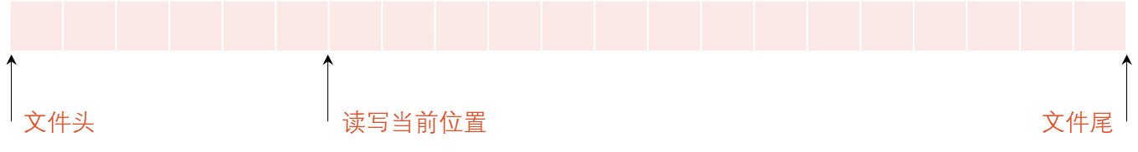
文件位置标记
为了对读写进行控制，系统为每个文件设置了一个文件位置标记，用来指示“接下来要
读写的下一个字符的位置”。一般情况下，在对字符文件进行顺序读写时，文件位置标记指向文件开头。对文件进行读/写操作，读/写完1个字符后，文件位置标记顺序向后移一个位置，在下一次执行读/写操作时，就将位置标记指向的字符进行读出或写入。依此类推，直到遇文件尾，此时文件位置标记在最后一个数据之后。
对流式文件既可以进行顺序读写，也可以进行随机读写。关键在于控制文件的位置标记。如果文件位置标记是按字节位置顺序移动的，就是顺序读写。如果能将文件位置标记按需要移动到任意位置，就可以实现随机读写。
所谓随机读写，是指读写完上一个字符（字节）后，不一定要读写其后续字符（字节），而可以读写文件中任意位置上所需要的字符（字节）。即对文件读写数据的顺序和数据在文件中的物理顺序一般是不一致的。可以在任何位置写入数据，在任何位置读取数据。

Slide 44
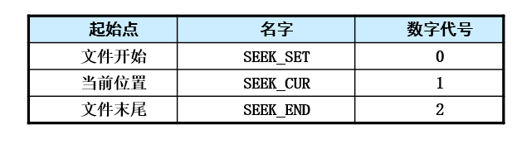
文件位置标记的定位
(1) 用rewind函数使文件位置标记指向文件开头
rewind函数的作用是使文件位置标记重新返回文件的开头，此函数没有返回值。
(2) 用fseek函数改变文件位置标记
fseek函数一般用于二进制文件。
(3) 用ftell函数测定文件位置标记的当前位置
rewind(文件指针);
fseek(文件类型指针, 位移量, 起始点);
起始点：0代表“文件开始位置”，1代表“当前位置”，
2代表“文件末尾位置”
位移量：以“起始点”为基点，向前移动的字节数
fseek (fp,100L,0); //将文件位置标记向前移到离文件开头100个字节处
fseek (fp,50L,1); //将文件位置标记向前移到离当前位置50个字节处
fseek (fp,-10L,2); //将文件位置标记从文件末尾处向后退10个字节
ftell函数的作用是得到流式文件中文件位置标记的当前位置，用相对于文件开头的位移量来表示。若调用函数时出错（如不存在fp指向的文件），返回值为-1L。
i=ftell(fp); //变量i存放文件当前读写位置
if(i==-1L) printf(″error\n″); //如果调用函数时出错，输出″error″

Slide 45
随机读写数据文件
示例14-04：向磁盘文件中写入2个学生的数据，逆序读取学生信息。
#include<stdio.h>
#include <stdlib.h>
typedef struct { int sno; char name[10]; char sex; int age; } Student; //学生数据类型
Student studs[2] = {{2021123456, "ZhangSan", 'F', 18}, {2021654321, "LiSi", 'M', 19}}; //初始化结构体数组
int main() {
FILE *fp;
Student stud;
if ((fp = fopen("student.bin", "wb+")) == NULL) { //以读写方式建立二进制文件
printf("cannot create file\n"); exit(0);
}
fwrite(studs, sizeof(Student), 2, fp); //将studs结构体的数据写入文件
printf("cur offset: %d\n", ftell(fp)); //输出文件读写指针当前的位置（相对于文件头的偏移量）
fseek(fp, -sizeof(Student), 1); //移动文件位置标记至第一个数据块后
fread(&stud, sizeof(Student), 1, fp); //读一个数据块到结构体变量
printf("%10d %-10s %c %2d\n", stud.sno, stud.name, stud.sex, stud.age); //在屏幕输出
rewind(fp); //将文件位置标记重新返回文件的开头
fread(&stud, sizeof(Student), 1, fp); //读一个数据块到结构体变量
printf("%10d %-10s %c %2d\n", stud.sno, stud.name, stud.sex, stud.age);
fclose(fp);
return 0;
}
Notes:
自己理解fseek函数
一道练习题

Slide 46
文件读写的出错检测
1. ferror函数
在调用各种输入输出函数（如putc,getc,fread,fwrite等）时，如果出现错误，除了函数返回值有所反映外，还可以用ferror函数检查。
如果ferror返回值为0（假），表示未出错；
如果返回一个非零值，表示出错。
2. clearerr函数
clearerr的作用是使文件出错标志和文件结束标志置为0。
假设在调用一个输入输出函数时出现错误，ferror函数值为一个非零值。应该立即调用clearerr(fp)，使ferror(fp)的值变成0，以便再进行下一次的检测。
只要出现文件读写出错标志，它就一直保留，直到对同一文件调用clearerr函数或rewind函数，或任何其他一个输入输出函数。
ferror(fp);
注意
对同一个文件每一次调用输入输出函数，都会产生一个新的ferror函数值，因此，应当在调用一个输入输出函数后立即检查ferror函数的值，否则信息会丢失。
在执行fopen函数时，ferror函数的初始值自动置为0。

Slide 47
工程
C/C++语言多文件程序设计
  头文件(.h)
    头文件是源文件（.c）的接口定义文件
    接口指的是可被其他文件访问的函数或者数据
      例如a.c中想使用b.c中定义的函数或变量，就可以通过b.h来使用，b.h中则需要声明了b.c中的函数和变量。
    不要有函数实现
    尽量不要定义变量：被多个文件包含的时候会出现多次定义同一个变量，链接错误
  模块文件（.c/.cpp）
    放置一些函数定义，也称为功能模块。
  主程序文件（.c/.cpp）
    包含main()的文件：程序入口，调用模块文件实现的函数。

Slide 48
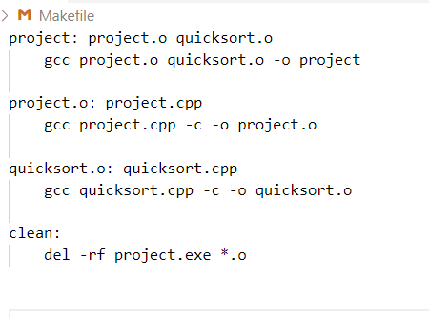
多文件程序设计
以某作业要求为例：
quicksort.cpp
编译
quicksort.o
链接
project.exe
project.cpp
编译
project.o
gcc -c quicksort.cpp -o quicksort.o
gcc -c project.cpp -o project.o
gcc -o project.exe project.o quicksort.o
Notes:
gcc -c quicksort.cpp -o quicksort.o
gcc -c project.cpp -o project.o
gcc -o project.exe project.o quicksort.o
make主要是用来管理软件工程,实现增量式编译的工具.makefile是make调用的规则脚本.
Windows下，写好Makefile
mingw32-make
Linux下
make
rm –rf project *.o

